Slide 1
观察物体
搭积木比赛
课堂导入-新知探究-课堂练习-课堂小结-课堂作业
WWW.PPT818.COM

Slide 2
1．通过观察、操作、想象等活动，正确辨认从不同方向（正面、左面、上面）观察到的立体图形（5个小正方体组合）的形状，并能画出相应的平面图形。
2．进一步体会从三个方向观察就可以确定立体图形的形状；能根据给定的两个方向观察到的平面图形的形状，确定搭成这个立体图形所需要的正方体的数量范围，发展空间观念。
3.在活动中增强学习兴趣。

Slide 3
你搭过积木吗？来一场比赛吧！

Slide 4
比赛一：
淘气用5个小正方体搭成了一个立体图形，请分别画出从上面、正面、左面看到的形状。

Slide 5
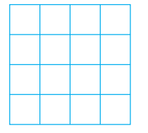
从上面看

Slide 6
从正面看

Slide 7
从左面看

Slide 8
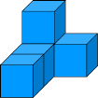
淘气用5个小正方体搭成了一个立体图形，请分别画出从上面、正面、左面看到的形状。
从上面看到
从正面看到
从左面看到

Slide 9
比赛二：
一个立体图形，从上面看到的形状是 ，从左面看到的形状是 。搭这样的立体图形，最少需要几个小正方体？最多可以有几个小正方体？

Slide 10
最少需要5个小正方体，最多可以有8个小正方体。

Slide 11
比赛三：
用6个小正方体搭一个立体图形，从上面看到的形状是 。
快来动手试试吧，我相信你能行！

Slide 13
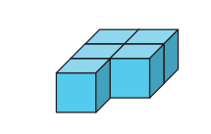
下面是用5个小正方体搭成的立体图形，分别画出从上面、正面和左面看到的形状。

Slide 14
上面
正面
左面

Slide 15
要想正确画出从不同方向（上面、正面、左面）观察到的立体图形的形状：应选好观察的方向，并确定观察到的立体图形画成平面图形后的正确位置。

Slide 16
根据给定的一、两个方向观察到的平面图形，确定搭成这个立体图形所需要的小正方体的数量范围时：可以采取根据给出的平面图形还原成立体图形的方法，将可能搭成的立体图形的各种情况一一列举出来，然后数出需要的小正方体的数量。

Slide 17
1
一个立体图形，从正面看到的形状是 ，从上面看到的形状是 ，从左面看到的形状是 。搭一搭，你用了几个小正方体？

Slide 18
1
我用了5个小正方体。你做对了吗？

Slide 19
2
一个立体图形，从正面看到的形状是 ，从左面看到的形状是 。
（1）它可能是下面的哪一个呢？在合适的图形下面画“√”。
√

